Slide 1
Semantisatieverhaal AA:
Er woeden in Amerika regelmatig orkanen en tornado’s. Er zijn regelmatig orkanen en tornado’s wild bezig. Er is daar zelfs een gebied dat Tornado Alley (de Tornadostraat) genoemd wordt. Hier ontstaan namelijk meer dan 1000 tornado’s per jaar, altijd uit een onweersbui. Ze noemen het gebied Tornado Alley, want daar ontstaan elk jaar heel veel tornado’s. Een tornado is een draaiende storm die snel en klein is. Ze duren niet lang en maken niet veel stuk. Waar de Amerikanen veel meer last van hebben zijn orkanen. Orkanen zijn enorme stormen die ontstaan boven het warme water van de zee of oceaan. Orkanen beginnen altijd boven zee te bestaan. (link in dia naar kort filmpje) Eén van de bekendste orkanen is Katrina. Deze orkaan trok in augustus 2005 over het zuiden van Amerika en verspreidde zich over de Louisiana en de grote stad New Orleans. Orkaan Katrina kwam op veel plekken in de staat Louisiana en in New Orleans. Daar veroorzaakte ze een grote ramp. Zo noemen we het grote ongeluk waar veel mensen last van hebben. De huizen van de bewoners van het gebied liepen groot gevaar, er kon iets ergs mee gebeuren. En dat gebeurde ook. De bewoners moesten allemaal vluchten en hun huizen werden inderdaad allemaal verwoest, kapot gemaakt door de harde wind en de overstromingen. Door Katrina zijn ongeveer 1800 mensen overleden. En de orkaan veroorzaakte ook voor 153 miljard dollar schade. Gelukkig is dit ondertussen allemaal weer hersteld.
In laatste dia vind je de link naar een filmpje van het jeugdjournaal over orkaan Ida.
AA
Notes:
Woordenoverzicht
woeden: wild bezig zijn (van een brand, storm of oorlog)
ontstaan: beginnen te bestaan
zich verspreiden: op veel plekken komen
namelijk: want
verwoesten: kapot maken
gevaar lopen: er kan iets ergs mee gebeuren
de ramp: het grote ongeluk waar veel mensen last van hebben

Slide 2
Gerarda Das
Marjan ter Harmsel
Mandy Routledge
Francis Vrielink
Week 3 – 14 januari 2025
Niveau AA

Slide 3
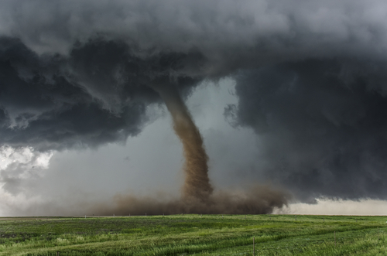
woeden

Slide 4
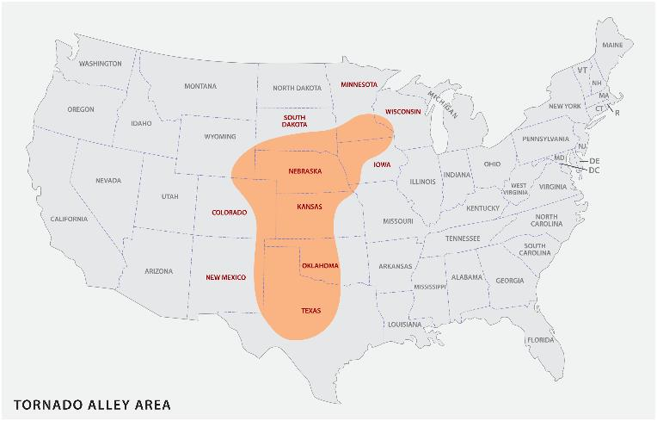
namelijk

Slide 5
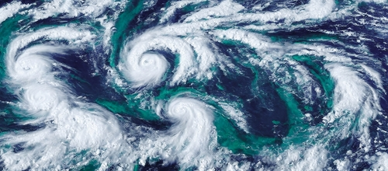
ontstaan
https://www.youtube.com/watch?v=FRyYDe3l33c

Slide 6
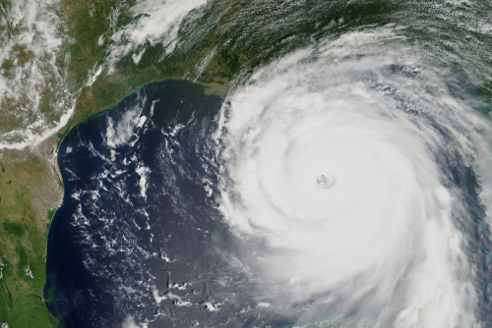
zich verspreiden

Slide 7
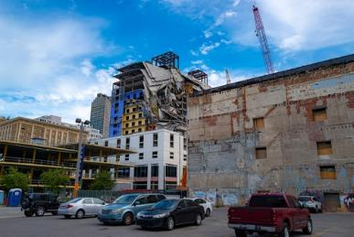
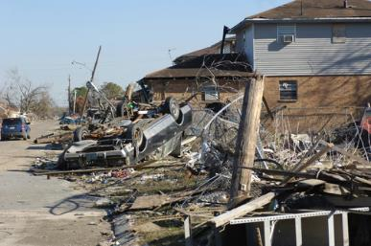
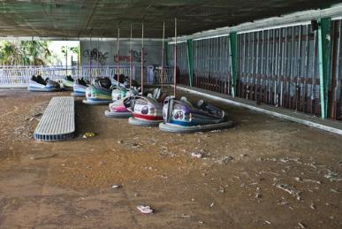
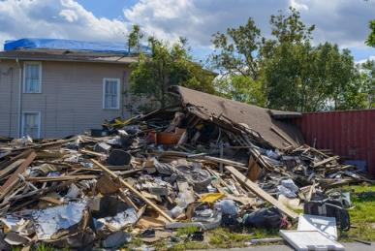
de ramp

Slide 8
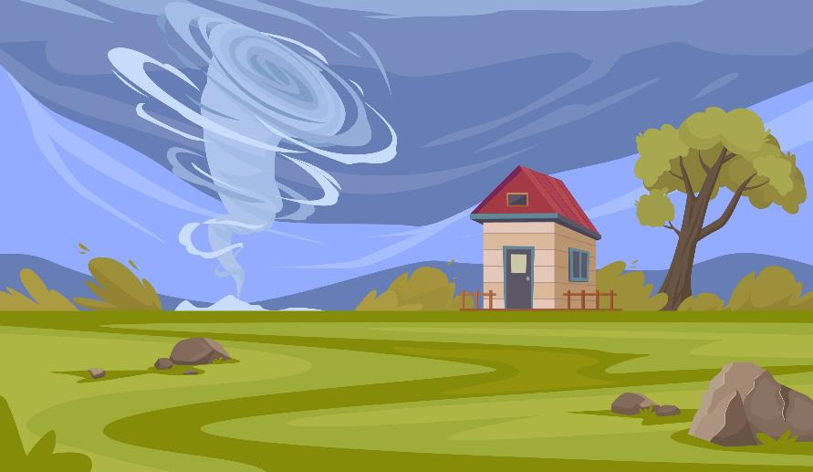
gevaar lopen

Slide 9
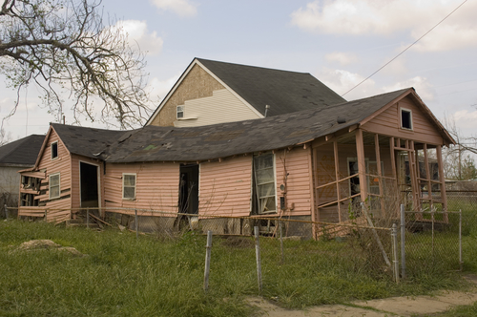
verwoesten
https://jeugdjournaal.nl/artikel/2395582-amerikanen-vluchten-voor-orkaan-ida

Slide 10
Op de woordmuur:

Slide 11
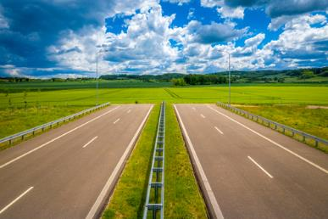
ontstaan
eindigen
= beginnen te bestaan
Orkanen ontstaan altijd boven het warme water van de zee.
= niet meer doorgaan
Deze weg eindigt midden in een weiland.

Slide 12
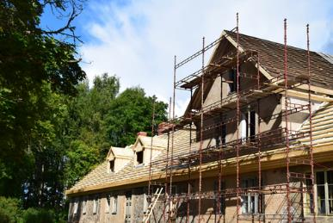
verwoesten
herstellen
= kapot maken
Orkaan Katrina heeft het huis verwoest.
= in orde brengen
De bewoners zijn bezig het huis te herstellen.

Slide 13
gevaar lopen
veilig zijn
= er kan iets ergs mee gebeuren
Het huis loopt gevaar om vernield te worden.
= er is geen gevaar (meer)
Het huis is veilig om in te wonen.

Slide 14
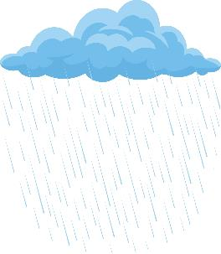
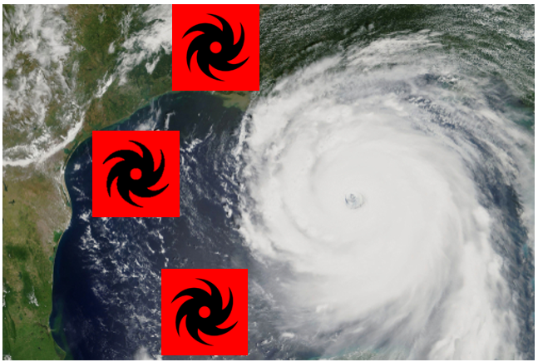
zich verspreiden
zich concentreren
= op veel plekken komen
Orkaan Katrina verspreidt zich over een groot deel van Amerika.
= op één plek blijven
De regen concentreerde zich op mijn achtertuin.

Slide 15
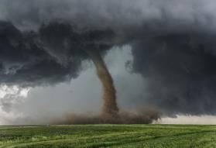
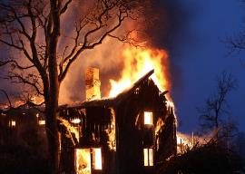
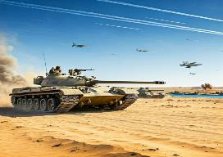
woeden
= wild bezig zijn
de orkaan woedt
de brand woedt
de oorlog woedt

Slide 16
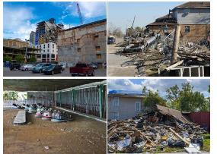
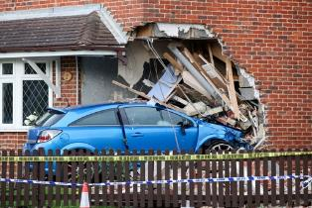
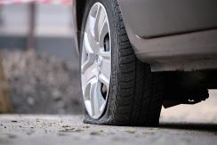
De ramp in Amerika was erg groot.
de ramp
het ongeluk
de pech
= het grote ongeluk waar veel mensen last van hebben

Slide 17
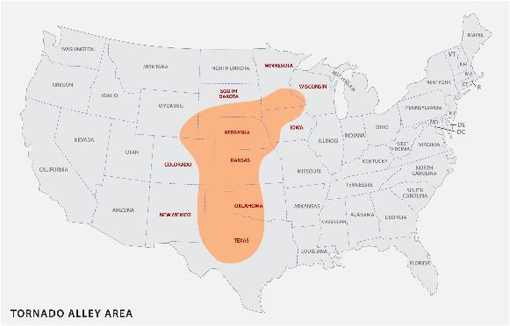
namelijk = want
Dit gebied heet Tornado Alley. Hier ontstaan namelijk elk jaar heel veel tornado’s.

